Slide 1

提高安防监控系统监控信息的完整清晰
答辩人姓名：陈明珠
答辩人所在单位：浙江大华技术股份有限公司
浙江省创新方法推广应用与服务基地

Slide 2
目录
1 项目摘要
2 问题背景及描述
3 问题分析
4 问题转化及方案产生
5 方案汇总及评价
6 经济及社会效益分析
7 其他用TRIZ解决的难题介绍

Slide 3
1 项目摘要
本项目致力于解决“视频监控系统保持图像完整清晰”问题，运用TRIZ工具后产生了 22 个概念方案，最终采用了对监控场景的数据的采集、传输、解析处理分别优化的系统方案，即采用智能辅助数据采集，半可靠UDP传输及控制，智能数据解析的安防监控系统性解决方案。
相较于传统监控，本系统识别物体大小、遮挡物、手机号、微信号，气象信息等，同时可以智能选择监控物体；网传更稳定可靠，效率更高；智能的数据解析在数据量要求较小的情况下解析显示更丰富；手机信号等采集对集会等场景安保意义重大，专业设计的视频传输网络提高监控效果的同时，不需要更大的IT系统投资，数据智能解析行业应用具有开创性；

Slide 4
2 问题背景及描述
2.1 问题背景描述
2.1.1 规范化表述技术系统实现的功能
技术系统（S）：安放监控系统
施加动作（V）：保持
作用对象（O）：监控数据
作用对象的参数（P）：完整清晰
因此，本技术系统的功能可以表达为“视频监控系统如何保持监控数据完整清晰”
系统（S）+施加动作（V）+作用对象（O）+作用对象的参数（P）”

Slide 5
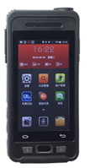
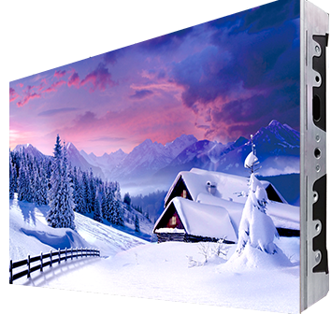
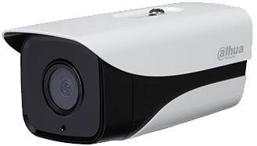

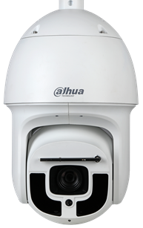
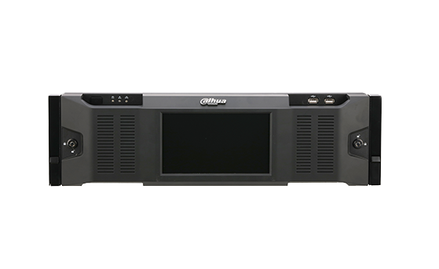
2 问题背景及描述
2.1 问题背景描述
2.1.2 现有技术系统的工作原理
视频监控系统大致包括，视频采集、编码、传输的摄像机端和存储、显示、智能分析，控制的后端两大部分。
摄像机：视频图像采集、压缩编码、初步智能分析、数据发送等。
后端：视频数据接收、存储、显示、智能分析、控制命令等。
Internet
采集(摄像机)
存储、显示与分析

Slide 6
2 问题背景及描述
2.2 问题现状描述
2.2.1 当前技术系统存在的问题
随着安防摄像机分辨率越来越大，清晰度提升到同时，视频数据量也越来越大，但安防摄像机的部署的网络环境复杂多样，例如高山、复杂电磁环境，运行中地铁、公交车量等，导致很多场景下TCP传输效率极低，甚至无法保证正常链接；而UDP虽然可以更高效传输，非常适合视频类大数据量传输，然而它不提供数据包分组、重传和不能对数据包进行排序等缺点，综上，容易导致数据丢失从而造成视频卡顿、花屏。不能满足严苛场景下的使用需求。
另外，由于监控摄像机是固定在一个监控点位，对其视场角范围二纬画面进行监控，所以很多需要监控等信息会出现丢失，比如物体遮挡，由于距离没有物体大小不可确定，人员通信、关系信息无法有效监控等。

Slide 7
2 问题背景及描述
2.2 问题现状描述
2.2.2 问题出现的条件和时间
在系统工作过程中还存在以下情况：
1、复杂网络环境下（车载相机进入山洞、磁场干扰无线信号等），视频传输会收到影响，从而导致视频数据丢失、卡顿、花屏等监控信息丢失。
2、视频采集数据的波动，运动或复杂场景视频数据采集较大，白天光线充足视频数据量较大，晚上低照，采集数据较小。在网络传输能力一定等情况下，数据峰值时视频会出现丢失、卡顿、花屏等监控信息丢失。
3、数据采集不完整，比如被遮挡的物体，非可见光以外的信息丢失。

Slide 8
2 问题背景及描述
2.2 问题现状描述
2.2.3 问题或类似问题的现有解决方案及其缺陷
序号 | 现有方案描述 | 成本 | 可行 | 可靠
1 | 使用TCP传输 | 较高 | 中 | 很高
2 | 使用UDP传输 | 中 | 较高 | 低
3 | 分辨率自适应 | 低 | 高 | 很低
4 | 高清网络摄像机 | 中 | 较高 | 很高

Slide 9
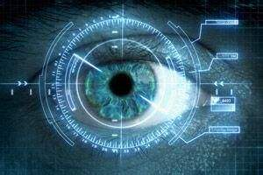
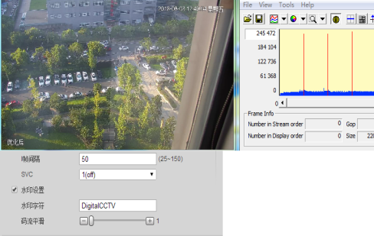

2 问题背景及描述
2.3 对新系统的要求
能够增加1-5个数据采集纬度。比如遮挡物体和物体大小等；
数据编码更高效，不损失信息，数据编码效率提高10%以上。
数据传输更稳定，时延降低20%、丢包率下降90%以上，信道传输率提高70%；
数据采集更丰富
数据编码更高效
数据传输更稳定

Slide 10
3 问题分析
3.1 系统功能分析
3.1.1 系统组件列表
本系统的功能是：安防监控
本系统的作用对象是：监控场景
超系统组件 | 组件 | 子组件
网络环境 景物场景 电脑（接收模块部署） 手机（接收模块部署） | 图像采集 | 镜头、图像传感器Sensor、图像处理器ISP
 | 图像编码 | 视频编码器、视频编码算法、编码控制模块
 | 图像发送 | 发送控制模块、发送协议栈、数据发送驱动
 | 图像接收 | Web 控件 数据接收模块
 | 图像解码 | 解码器
 | 存储模块 | 数据存储模块 硬盘等存储介质

Slide 11
3 问题分析
3.1 系统功能分析
3.1.2 系统功能模型图
数据波动
数据采集过大
监控场景
镜头
图像传感器
图像处理器
编码器
吸收
感应
采样
压缩
运行
数据
丢包
编码算法
接收
接收
接收
控制
网络环境
发送驱动
发送协议
发送控制
编码控制
接收
数据乱序、错误
缓冲过大
编码不均匀
接收模块
接收
数据不完整
解码显示

Slide 12
3 问题分析
3.1 系统功能分析
3.1.3 系统功能分析结论
1、监控场景视场角等原因导致数据采集模块采集不完整。
2、场景、光线等变化导致数据采集的波动。
2、采集、编码模块编码数据过大或波动导致发送模块负载不均匀。
3、发送控制模块发送缓冲区过大，会导致视频延时过长。
4、网络环境导致发送驱动数据丢包
5、网络环境导致接收模块数据乱序、错误。
6、接收模块数据不完整导致解码显示模块卡顿、花屏。

Slide 13
3 问题分析
3.2 系统因果分析
3.2.1 系统因果分析图
监控数据不完整
终端（电脑、手机）性能
数据不完整
数据错误
终端处理能力差
解码较差
采集丢失
数据量过大
传输带宽
数据误码
数据包乱序
数据重复
CPU、内存
分辨率低
算法差
数据过大
编码数据大
数据波动
系统时钟精度
发送不均匀
网络不稳定
网络协议缺陷
不能智能补充视频
数据采集过大
场景变化
I帧过大
发送调度不及时
发送缓冲小
场景复杂
图像处理效率低
编码算法
编码数据不均匀
传感器Sensor性能
图像处理器ISP性能

Slide 14
3 问题分析
3.2 系统因果分析
3.2.2 系统因果分析结论
通过因果分析，确定本系统中导致问题产生的根原因为
1、编码算法效率及控制参数
2、视频解码算法不智能，如果解码算法只需要少量数据就能够还原场景，重复的不需要，效率会很高。
3、发送调度算法及时性
4、系统时钟精度低
5、解码缓冲大小无法确定
6、网络协议没有序号、重传机制。
7、数据没有采不全面

Slide 15
3 问题分析
3.3 系统资源分析
*本页说明：资源分析是对系统现有可用资源的全面梳理，力求做到“隐性资源显性化、显性资源系统化”。
 | 系统 | 子系统 | 超系统
物质资源 | 网络监控系统 | 图像采集、编码、传输、解码显示等系统。 内存、协处理器 | IT系统 智慧城市系统 被监控系统 车、无人机等
能量资源 | 电场 | 电场 | 电场
信息资源 | 视频数据 声音数据 电磁信号 GPS信号 | 图像采集系统、网传系统、控制算法、重传、校验方法、缓冲区 | 5G、Wi-Fi、光纤网络等
时间资源 | 白天黑夜不同 | 算法处理时间、路由时间。 | 图像查看时间
空间资源 | 距离无限路由器距离 | 摄像机腔体 | 城市空间 机房等
功能资源 | 传输、编码 | Udp传输、H265编解码 | 集成控制

Slide 16
3 问题分析
3.4 确定问题解决突破点
通过开展系统三大分析（功能分析、因果分析、资源分析），明确了系统中组件之间的相互关系及存在的负面功能，深入挖掘了问题出现的多层次原因，在综合考虑系统可用资源的基础上，确定问题解决的突破点如下：问题解决突破点1：数据不均匀。包括，采集数据过大，压缩不充分，I帧过大等。
问题解决突破点2：网络发送效率低。包括信道利用率低，传输控制较差，传输数据丢失、乱序、错误，发送不均匀等。
问题解决突破点3：信息没有采集完整。包括遮挡、视场角等。
Notes:
问题解决突破点1：数据不均匀，I帧过大，！
问题解决突破点2：网络发送调度算法效率低！
问题解决突破点3：网络传输协议有缺陷
问题解决突破点4：网络传输没有数据错误控制措施
问题解决突破点5：编码数据压缩不充分
问题解决突破点6：发送缓冲区不能适应数据量
问题解决突破点7：网络发送不均匀
问题解决突破点8：信道利用效率低

Slide 17
4 问题转化及解决
4.1 系统裁剪
4.1.1 确定裁剪元件的原则
① 基于项目目标选择裁剪对象
降低成本：优选功能价值低、成本高的组件
专利规避：优选专利权利声明的相关组件
改善系统：优选有主要缺点的组件
降低系统复杂度：优选高复杂度的组件
② 选择“具有有害功能的组件”
③ 选择“低价值的组件”；
④ 选择“提供辅助功能的组件

Slide 18
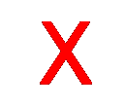
4 问题转化及解决
4.1 系统裁剪
4.1.2 系统裁剪实施规则
① 实施规则1：若裁剪组件B，随即也就不需要组件A的作用，则功能载体A可被裁剪；
② 实施规则2：若组件B能完成组件A的功能，那么组件A可以被裁减，其功能由组件B完成；
③ 实施规则3：技术系统或超系统中其他的组件C可以完成组件A的功能，那么组件A可以被裁减，其功能由其他组件C完成。组件C可以是系统中已有的，也可以是新增加的。
组件A
组件B
组件A
组件B
组件A
组件B
组件C

Slide 19
4 问题转化及解决
组件
标准作用
有害作用
对象
4.1 系统裁剪
4.1.3 初始系统功能分析图
不足作用
过度作用
超系统
数据波动
数据采集过大
监控场景
镜头
图像传感器
图像处理器
编码器
吸收
感应
采样
压缩
运行
数据
丢包
编码算法
接收
接收
接收
控制
网络环境
发送驱动
发送协议
发送控制
编码控制
接收
数据乱序、错误
缓冲过大
编码不均匀
接收模块
接收
数据不完整
解码显示

Slide 20
4 问题转化及解决
4.1 系统裁剪
4.1.4 裁剪后系统功能分析图
数据波动
数据采集过大
监控场景
镜头
图像传感器
图像处理器
编码器
吸收
感应
采样
压缩
运行
数据
丢包
接收
接收
接收
网络环境
发送驱动
发送协议
发送控制
编码算法
接收
数据乱序、错误
缓冲过大
接收模块
接收
数据不完整
解码显示

Slide 21
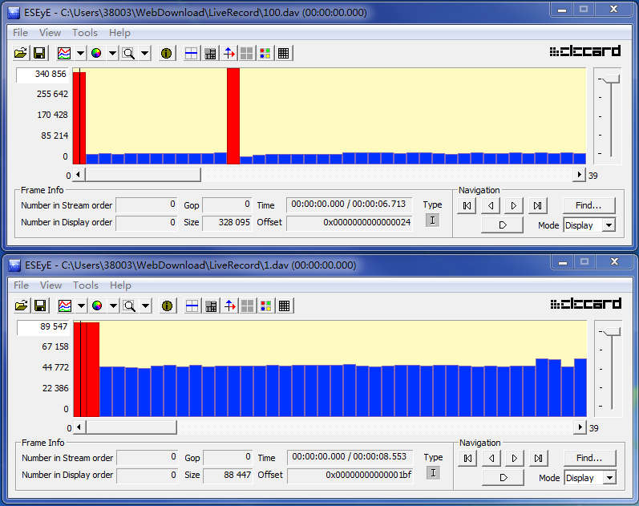
4 问题转化及解决
4.1 系统裁剪
4.1.5 描述形成的概念方案
方案1：运用裁剪实施规则 2，将普通编码算法替换为 均为编码算法(无I/P帧之分)，不用参数调整，算法独立完成。如Slice编码。

Slide 22
4 问题转化及解决
4.2 物-场模型及标准解
4.2.1 物场模型的构建
针对当摄像机位于网络信号差位置（比如车载摄像机进入山洞），辐射信号不足问题，构建系统的初始物-场模型图，如下所示：
电磁辐射场
标准作用
R1
标准作用(强调方向)
S1
S2
不足作用
摄像机
网络基站
过度作用
有害作用

Slide 23
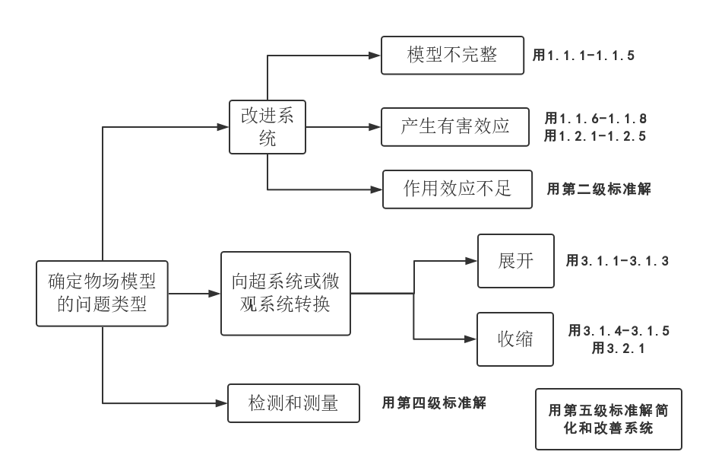
4 问题转化及解决
4.2 物-场模型及标准解
4.2.2 根据启发性原则寻找合适的标准解，在此针对作用效应不足，采用第二级标准解，运用S2.2.5 构造场。

Slide 24
4 问题转化及解决
4.2 物-场模型及标准解
4.2.3 描述形成的概念方案
方案2：运用标准解S2.2.5，构造场，在网络环境不好的位置增加信号补偿。新的物-场模型如下所示：
电磁辐射场
电磁辐射场
R1
R1
S1
S2
S1
S2
摄像机
网络基站
摄像机
网络基站加信号放大器

Slide 25
4 问题转化及解决
4.3 运用科学效应和知识库
4.3.1 运用效应库进行事中事后补救
A 序号 | B 负面功能 | C 如何消除负面功能 | D 属性表达
1 | 数据采集不完整 |  | 稳定数据
2
3
4
5
6.

Slide 26
4 问题转化及解决
4.3.2 查询功能库并产生方案
方案3：查询“稳定-数据”，可运用科学效应“CNN-合成与采样” ，结构化产生样本，或对缺失样本进行值填补。比如x属于R(如某个物体)，那么y丢失也可以通过计算而得出y.
运用上述效应形成概念方案，在传输数据丢失时，可以自动补全，甚至自动生产场景中已有的大型物体或风景，而不是重复的传输、计算、解码…
备注：科学效应库应该是不多丰富的过程，TRIZ提供方法，及动态的科学效应库，属性运用方法是改变（增加、减少、测量、保持）系统的某个属性，而科学效应是在不断增加或丰富的.阿奇舒勒不知道今天的新发现，马克思可能也不知道社会主义理论在中国的发扬光大，但他们提供了方法.

Slide 27
4 问题转化及解决
4.3.4 运用效应库进行事先预防
A 序号 | B 负面功能 | C 对应的正常功能 | D 属性表达
1 | 数据采集不完整 | 保持场 | 测量位置
2
3
4
5
6...

Slide 28
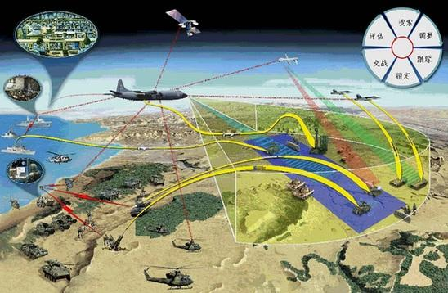
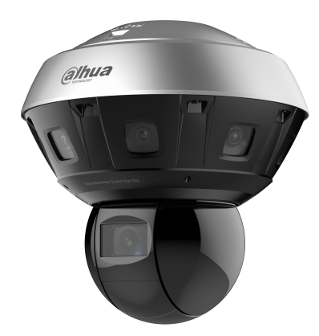
4 问题转化及解决
4.3.5 查询功能库并产生方案
方案4：查询功能库“保持-场”，可运用科学效应“P51全光相机，捕获场景中4D光场信息” 。
运用上述效应形成概念方案，4D全光场监控，多个光场相机组合，建立分布式集群，形成立体监控。

Slide 29
4 问题转化及解决
4.3.6 查询属性库并产生方案
方案5：查询“测量-位置”，可运用科学效应“D37多普勒效应” 。
运用上述效应形成概念方案，即运用多普勒效应雷达，监控物体移动速度，从而根据像素点，得到移动物体大小、景深等参数。这样明星们的绯闻照，因为视觉偏差的信息就不会丢失。

Slide 30
4 问题转化及解决
4.4 技术矛盾与发明原理
4.4.1 规范化表述系统中存在的技术矛盾
矛盾1：为了提高采集的图像数据质量，清晰度不损失，减小数据，这样会导致系统的cpu使用率恶化；NO.44生产效率提升导致NO.18功率功率参数恶化。
矛盾2：为了改善系统网络发送的可靠性 ，可能会导致系统的导致系统的复杂性升高。NO.32 适应性 提高，导致NO.36 控制的复杂性更高。
矛盾3：为量提高信息传输数量，在数据峰值时会存在信息损失等矛盾。NO.11信息数量
与NO.28 信息损失。
4.4.2 用工程参数描述技术矛盾并查询2003矛盾矩阵
改善的参数 | 恶化的参数 | 对应的发明原理编号
NO.44生产率 | NO.18功率 | 10.35.28.38.19.15.24.5
NO.32 适应性 | NO.36 控制的复杂性 | 28,25,37,19,3,4,1
NO.11信息数量 | NO.28 信息损失 | 15.19.7.32.4.37.1
Notes:
题解决突破点1：数据不均匀。包括，采集数据过大，压缩不充分，I帧过大等。
问题解决突破点2：网络发送效率低，包括信道利用率低，传输控制较差，传输数据丢失、乱序、错误，发送不均匀等。
问题解决突破点3：信息没有采集到。包括遮挡、视场角，遮挡、物体大小等。

Slide 31
4 问题转化及解决
4.4 技术矛盾与发明原理
4.4.3 描述形成的概念方案
方案6：运用发明原理No.24 中介原理，加入单独的H.265\H.266算法及硬件编码协处理器。
方案7：运用发明原理No.10预先作用原理，增加编码数据缓冲区，等编码完成再传输。
方案8：运用发明原理NO.25自服务产生新的概念方案，即将均匀发送控制和反馈封装为独立的发送接收模块，所有的视频传输方式使用统一的发送框架。
方案9：运用发明原理NO.19周期性动作原理，产生新的概念方案，即在晚上等带宽释放和监控视频较小时，传输白天等较大视频。

Slide 32
4 问题转化及解决
4.5 物理矛盾与分离原理
4.5.1 规范化表述系统中存在的物理矛盾（压缩算法）
为了提高视频清晰度，要求视频采集数据量要大；与此同时，为了视频传输不丢数据，要求视频数据量要小。因此，本系统中存在对同一个参数“_视频数据既要大又要小”的互斥要求，即存时间分离解决系统中存在的物理矛盾。
针对I帧过大问题，为了提高视频清晰度，I帧就要更大，而在数据发送时发送数据均匀又要求数据不能太大，所以存在物理矛盾，因此，本系统中存在对同一个参数“视频I帧数据既要大又要小”的互斥要求，即存物理矛盾。

Slide 33
4 问题转化及解决
4.5 物理矛盾与分离原理
4.5.2 描述形成的概念方案
方案10：运用 时间分离原理 产生新的概念方案，即采集时保持视频采集数据尽量清晰，同时在传输时使用采用流压缩算法，对帧数据进行压缩，例如霍夫曼编码等。
方案11: 运用时间分离 No.11 预先防范原理，先将部分I帧数据均匀编码到P帧，使数据均匀。
*本页说明：运用不同的分离原理可能产生不同的概念方案，请复制本页，将不同的概念方案列举清楚。

Slide 34
4 问题转化及解决
4.6 九屏幕法
4.6.1 将可用资源列在九屏幕中
 | 问题发生前 | 问题发生时 | 问题发生后
子系统 | 编码算法 协处理器 标定曝光 | 智能算法 机械场、内存 CPU、时钟等 | 冗余校验算法 硬盘
系统 | 成像技术 电场 | 缓冲区 | 图像恢复算法 错误校验算法
超系统 | 电磁场 信号放大器 光线 声波、雷达 | 5G、光纤、无人机、电脑（软件部署在电脑） GPS、FRID | 网络协议栈 TCP/IP协议栈 UDP、GPU

Slide 35
4 问题转化及解决
4.6 九屏幕法
4.6.2 描述形成的概念方案
方案12：运用错误校验算法产生新的概念方案，即针对传输错误数据，可以在数据传输中增加冗余纠错码，使得接收端可以根据冗余纠错码恢复数据。
方案13：运用网络协议栈，借鉴TCP传输方案等部分策略， 网络传输增加视频帧的帧序号，降低重复、乱序导致的数据错误；改善 UDP传输。
方案14：运用网络协议栈， 借鉴TCP传输方案等部分策略，网络接收端提供给网络发送端反馈，重传丢失失败的数据，改善 UDP传输。
方案15：运用超系统雷达资源，可以运用雷达测量物体距离，及监控物体遮挡的物体。
*本页说明：在九屏幕法中，运用不同的资源可能产生不同的概念方案，请复制本页，将不同的概念方案列举清楚。

Slide 36
4 问题转化及解决
4.7 S曲线及进化法则
4.7.1 对系统所处S曲线阶段的判断
性能描述：
发明级别描述：成熟期
发明数量描述：成长期
经济收益描述：成熟期
综合考虑以上四方面指标，判断本系统处于成长期到成熟过渡期。

Slide 37
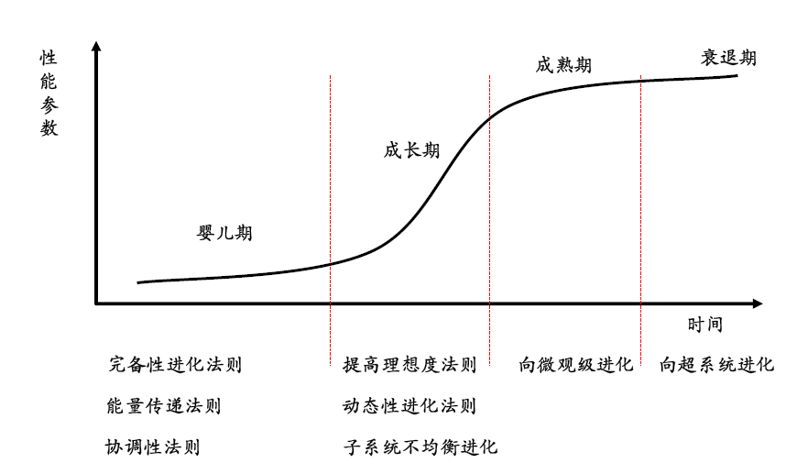
4 问题转化及解决
4.7 S曲线及进化法则
4.7.2 系统所处阶段与进化法则的对应关系

Slide 38
4 问题转化及解决
4.7 S曲线及进化法则
4.7.3 描述形成的概念方案
方案16：运用子系统不均衡产生新的概念方案，智能识别较差，即人、车物等按需抠图传输，减小传输数据大小。
方案17：运用完备性进化法制生新的概念方案，即全空间监控，包括可见光场景监控，电磁空间监控（手机信号），三维空间监控，声音监控，温度、空气等全监控设备。

Slide 39
4 问题转化及解决
4.8 创新思维之STC算子
4.8.1 对STC算子中三种极限情况的描述
 | 趋近于零/→0 | 趋近于无穷/→∞
尺寸/Size | 镜头无穷小，使用手机镜头 网络链接无穷小（5G） | 镜头无穷大，大型云台摄像机。
时间/Time | 传输时间接近0 | 传输时间可以无穷大，使用更大到存储。（硬盘，联网后继续传输）
成本/Cost | 不需要监控设备 | 建立更多基站包括移动基站

Slide 40
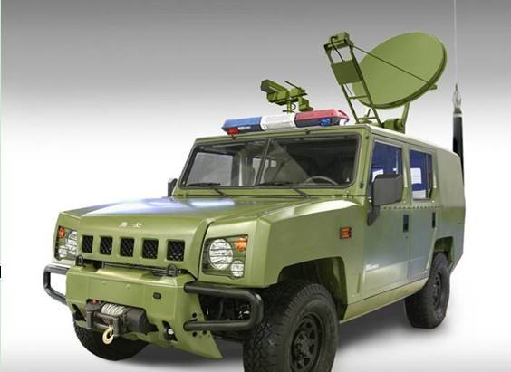
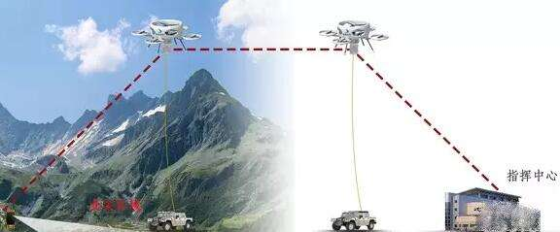
4 问题转化及解决
4.8 创新思维之STC算子
4.8.2 描述形成的概念方案
方案18：在时间无穷大的条件下，产生新的概念方案，即使用使用大到缓存（如硬盘），网络恢复时（沙漠高山等移动信号车\无人机周期前往），继续传输，使数据不丢。

Slide 41
4 问题转化及解决
4.9 最终理想解 （IFR）
① 精确地描述系统中现存的问题和矛盾
监控场景有些信息采集不到，信息损失；采集到到数据由于编码、网络等原因无法完整传输。
② 明确系统所要实现的功能（SVOP）以及该功能所要实现的目标
视频监控系统保持完整监控。
③ 思考实现（以上）功能的理想情况
对一个场景全方位对监控，甚至预测，包括物体对可见及物体对属性（位置、材质、身份证，构成等），电磁环境，气象环境（温度、二氧化碳、水污染物等），人文环境（哪些人有关系）等等监控，并立体全息显示。

Slide 42
4 问题转化及解决
4.9 最终理想解 （IFR）
2)是否可以不需要系统（有害功能和成本为零）
a) 对象是否可以自服务，即对象自己实现所需功能；
在所有场景都有安全维护人员，被维护人员遵纪守法。
b) 所需功能是否可由超系统实现；
即安全防护由超系统完成，设计各种安全防护产品。
c）所需功能是否可由更廉价的其他系统实现；
无人机、动物（屋顶的鸟）、人民群众，是否可以采集并适应这些系统的数据。

Slide 43
4 问题转化及解决
4.9 最终理想解 （IFR）
3）是否可去除有害功能（有害功能为零）
a）是否可裁减产生有害功能的组件或子系统；
b）是否可将有害功能配置到超系统中去；
去除网络传输模块，不存在传输瓶颈。5G或更高大传输网络，更大覆盖。
4）是否可降低成本（成本降为零）
a)是否可利用系统内部的剩余资源或引入系统外部的“免费”资源，帮助消除有害功能或实现有用功能
已建设的其他物联网系统，比如气象站，可以通过特定通信方式与之通信，获取数据。

Slide 44
4 问题转化及解决
4.9 最终理想解 （IFR）
④ 其他行业是否已解决本问题（对其他的产业，或者产业内部其他的部门的经验进行考察，搜寻类似理想化结果的实施方案）
“透明战场”，战场信息的立体监控。
⑤构建解决方案
方案19：根据理想化最终结果（IFR）的思考流程，构建如下概念方案：
5G甚至更先进都网络传输系统，不存在网络传输瓶颈。
方案20：根据理想化最终结果（IFR）的思考流程，构建如下概念方案：
FRID采集已有物联网系统数据、全息显示，显示更丰富信息。

Slide 45
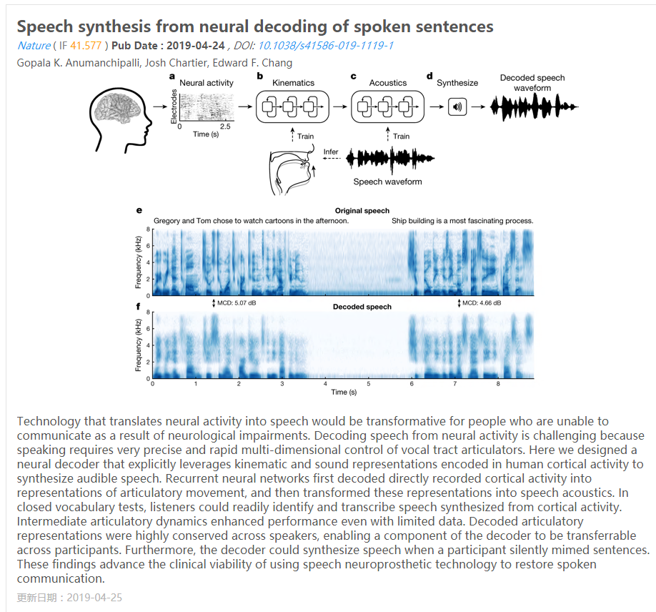
4 问题转化及解决
4.9 最终理想解 （IFR）
方案21：根据理想化最终结果（IFR）
的思考流程，构建如下概念方案：
利用脑机接口，通过人类脑电波，实时
采集监控场景中脑电波，实现场景监控.
方案22：根据理想化最终结果（IFR）
的思考流程，构建如下概念方案：
更大胆一些的想法，利用生物接口，
通过动物电波，获取到实时监控信息，
可以采集夜莺，昆虫复眼，蝙蝠的超声波等信息，实现更丰富的场景监控.

Slide 46
5 方案汇总及评价
5.1 产生的概念方案汇总
*本页说明：① 将前面问题解决过程中产生的所有方案汇总，重复但运用了不同工具的方案
序号 | 方案名称 | 所用TRIZ工具 | 方案简要描述
1 | Slice均匀编码方式 | 系统裁剪实施规则 2 | 将普通编码算法替换为 均为编码算法(无I/P帧之分)，不用参数调整，算法独立完成。如Slice编码。
2 | 信号补充 | 物场模型 | 运用标准解S2.2.5，构造场，在网络环境不好的位置增加信号补偿。
3 | 基于深度学习的缺失补填 | 科学效应和知识库 | 在传输数据丢失时，可以自动补全，甚至自动生产场景中已有的大型物体或风景，而不是重复的传输、计算、解码等.
4 | 集群光场相机 | 科学效应和知识库 | 4D全光场监控，多个光场相机组合，形成立体监控。
5 | 物体测量 | 科学效应和知识库 | 运用多普勒效应雷达，监控物体移动速度，从而根据像素点，得到移动物体大小、景深等参数。这样明星们的绯闻照，因为视觉偏差的信息就不会丢失。
6 | 增加协处理器 | 技术矛盾 | 加入单独的H.265\H.266算法及硬件编码协处理器。
7 | 增加编码缓冲区 | 技术矛盾 | 增加编码数据缓冲区，等编码完成再传输。
8 | 自动发送模块 | 技术矛盾 | 将均匀发送控制和反馈封装为独立的发送接收模块，所有的视频传输方式使用统一的发送模块。

Slide 47
5 方案汇总及评价
5.1 产生的概念方案汇总（续表）
序号 | 方案名称 | 所用TRIZ工具 | 方案简要描述
9 | 晚上传输 | 技术矛盾 | 在晚上等带宽释放和监控视频较小时，传输白天等较大视频。
10 | 码流二次压缩 | 物理矛盾 | 采集时保持视频采集数据尽量清晰，同时在传输时使用采用流压缩算法，对帧数据进行压缩，例如霍夫曼编码等。
11 | 编码控制 | 物理矛盾 | 先将部分I帧数据均匀编码到P帧，使数据均匀。
12 | 冗余纠错 | 九屏幕法 | 针对传输错误数据，可以在数据传输中增加冗余纠错码，使得接收端可以根据冗余纠错码恢复数据。
13 | 帧序号 | 九屏幕法 | 网络传输增加视频帧的帧序号，降低重复、乱序导致的数据错误；改善 UDP传输。
14 | 重传策略 | 九屏幕法 | 网络接收端提供给网络发送端反馈，重传丢失失败的数据，改善 UDP传输。
15 | 雷达辅助 | 九屏幕法 | 运用雷达测量物体距离，及监控物体遮挡的物体。
16 | 选择监控 | S曲线及进化法则 | 人、车物等按需智能抠图传输，减小传输数据大小。

Slide 48
5 方案汇总及评价
5.1 产生的概念方案汇总（续表）
序号 | 方案名称 | 所用TRIZ工具 | 方案简要描述
17 | 全空间监控 | S曲线及进化法则 | 全空间监控，包括可见光场景监控，电磁空间监控（手机信号），三纬空间监控，声音监控，温度、空气等全监控设备。
18 | 网络补偿续传 | STC算子 | 使用使用大到缓存（如硬盘），网络恢复时（沙漠高山等移动信号车\无人机周期前往），继续传输，使数据不丢。
19 | 先进网络 | 最终理想解 （IFR） | 5G甚至更先进都网络传输系统，不存在网络传输瓶颈。
20 | 物联网全息显示 | 最终理想解 （IFR） | FRID采集已有物联网系统数据、全息显示，显示更丰富信息。
21 | 人机接口与脑电波 | 最终理想解 （IFR） | 利用脑机接口，通过人类脑电波，实时采集监控场景中脑电波，实现场景监控.
22 | 生物监控 | 最终理想解 （IFR） | 利用生物接口，通过动物电波，获取到实时监控信息， 可以采集夜莺，昆虫复眼，蝙蝠的超声波等信息，实现更丰富的场景监控.

Slide 49
5 方案汇总及评价
5.2 产生的概念方案评价
序号 | 方案名称 | 成本 | 可行 | 可靠 | 综合评价
一 | Slice均匀编码方式 | 很低 | 较高 | 较低 | 虽然码流平稳性较好，但总体编码较大。
二 | 信号补充 | 较高 | 中 | 较高 | 不收控，需要电信部门投入。
三 | 基于深度学习的缺失补填 | 较高 | 高 | 中 | 可采用，随着工程技术能力的提升可以尝试智能应用。
四 | 集群光场相机 | 中 | 中 | 较低 | 前景较广阔，计划技术预研发。
五 | 物体测量 | 中 | 较低 | 较高 | 投入产出较低。
六 | 增加协处理器 | 较高 | 很高 | 很高 | 可采用，可以迅速提高效率，解决问题。
七 | 增加编码缓冲区 | 较低 | 较高 | 较低 | 时间牺牲太大。
八 | 自动发送模块 | 较低 | 中 | 较高 | 可采用，计划尝试构建独立发送线程框架。
九 | 晚上传输 | 极低 | 较高 | 较高 | 可采用，只需修改使用配置。
十 | 码流二次压缩 | 中 | 较低 | 较高 | 当前压缩算法，二次压缩，再解压，实时行会大打折扣。
十一 | 编码控制 | 较低 | 较高 | 较高 | 可采用，对编码参数控制调整。

Slide 50
5 方案汇总及评价
5.2 产生的概念方案评价（续）
序号 | 方案名称 | 成本 | 可行 | 可靠 | 综合评价
十二 | UDP增加冗余纠错 | 中 | 较高 | 较高 | 可采用，改造UDP传输，适应场景。
十三 | UDP增加帧序号 | 中 | 较高 | 较高 | 可采用，改造UDP传输，适应场景。
十四 | UDP增加重传策略 | 中 | 较高 | 较高 | 可采用，改造UDP传输，适应场景。
十五 | 雷达辅助监控 | 较高 | 较高 | 较高 | 可采用，针对特定应用场景。
十六 | 智能选择监控 | 中 | 较低 | 较低 | 可采用，随着工程技术能力的提升可以尝试智能应用。
十七 | 全空间监控 | 较高 | 中 | 较高 | Mac采集、网络信号采集、RFID通信气象信息采集等。
十八 | 网络补偿续传 | 中 | 较低 | 较低 | 可采用，针对特定应用场景。
十九 | 先进网络 | 极高 | 较低 | 极高 | 属于超系统，社会能力提升。
二十 | 物联网全息显示 | 较高 | 中 | 较低 | 新场景尝试。
二十一 | 人机接口与脑电波 | 极高 | 较低 | 较低 | 未来战略技术。
二十二 | 生物监控 | 极高 | 较低 | 较低 | 未来技术。

Slide 51
5 方案汇总及评价
5.3 最终实施方案描述
综合考虑成本、难易、可靠以及当前技术成熟度（比如CNN）等多个维度，最终采纳由“3、6、8、9、11、12、13、14、15、16、17、18”所组成的综合方案，即对监控场景的数据的采集、传输、解析处理分别优化，采用智能辅助数据采集，半可靠UDP传输及控制，智能数据解析的安防监控系统性解决方案；如下图所示：

Slide 52
5 方案汇总及评价
5.3 最终实施方案描述
智能辅助数据采集，半可靠UDP传输及控制，智能数据解析监控方案
辅助智能采集
半可靠传输
智能解析
运用方案15:雷达辅助、16:智能选择、17:全空间监控；分别辅助采集目标深度、智能识别敏感目标、电磁空间监控；丰富数据采集;
运用方案6编码增加协处理器、8：自动发送模块、11：编码控制、12、13、14改造UDP传输(纠错、重传、帧序号)；提高数据传输能力.
运用方案3:基于深度学习的缺失补填方案，智能补全，甚至自动生产场景中已有的大型物体或风景，而不是重复的传输、计算、解码。
智能辅助数据采集，半可靠UDP传输及控制，智能数据解析监控方案
特殊场景：9、晚上传输 18、网络补偿续传（环境恶劣）

Slide 53
6 经济及社会效益分析
6.1 最终实施方案的经济及社会效益分析
该方案相较于传统监控，本系统可以采集到物体大小、被遮挡物体、手机号甚至微信号，气象信息等，同时可以智能选择减少采集数据；网络传输更稳定可靠，效率更高；智能的数据解析在数据量要求较小的情况下解析显示更丰富数据；
手机信号等采集对于重大活动场景的安保意义重大，专业设计视频传输网络提高监控效果的同时，不需要更大的IT系统投资，数据智能解析
行业应用具有开创性；已申请专利2篇《基于BP神经网络的雷达测距辅助聚焦方法》、 《一种基于雷达的物体捕获方法》 。

Slide 54
7 其他用TRIZ解决的难题
项目名称 | 运用的TRIZ工具 | 问题解决方案 | 项目成果
基于TRIZ的全天候AI摄像机 | 技术矛盾-分割原理 物理矛盾 - 空间分离方法的抽取原理 | 1、为了提高夜间效果，运用技术矛盾-分割原理，通过棱镜并镀透射与反射膜将一束光路分割成两路：可见光&非可见光，并采用两个图像传感器（sensor）分别采集可见光和非可见光. 2、在双光融合过程中，为了提高图像细节与彩色效果，细节与彩色图像的YUV融合程度要大。但是，为了降低噪点，细节与彩色图像的YUV融合程度要小。运用空间分离方法，NO.2抽取原理抽取可见光图像中色彩与细节效果好的部分进行深度融合，对色彩效果不好的部分进行智能色彩与细节还原后再融合。 | 《首届中国创新方法大赛国赛一等奖》 为公司带来经济效益预计9.93亿元.
基于TRIZ的全天候智能摄像机 | 流分析-流优化措施 技术矛盾分析-动态性 | 1、流分析-流优化措施 根据“组合两种不同的流而获得协同效应”，将Sensor进行分时控制，一个图像传感器Sensor分开先后彩色和黑白视频图像，对两张图像此进行融合得到最终视频图像，提高图像效果和智能识别效果。2、为了提高智能PTZ型摄像机物体跟踪效果，提高系统的“快速响应”，即速度变化幅度将增大，导致“受力冲击大”恶化，工程参数提取：速度 VS 力，查询矛盾矩阵，运用NO.15动态性原来，对运动控制进行新的动态演算： 加入“自动曲线规划生成平滑S型加减速曲线”对速度进行动态自适应规划.提高了智能跟踪效果. | 《首届中国创新方法大赛国赛浙江分赛一等奖》 为公司带来经济效益预计2.52亿元.

Slide 55
7 其他用TRIZ解决的难题
项目名称 | 运用的TRIZ工具 | 问题解决方案 | 项目成果
PTZ摄像机运动部件寿命提升 | 系统裁剪-实施规则3 | 为了提升PTZ摄像机运动部件寿命，针对皮带传动不足的问题，对传动系统进行裁剪，去掉皮带滞后的影响，去除传动环节的皮带传动，采用电机直驱云台，加快系统的响应，延长系统寿命。 | 寿命提高5倍的同时，每台节省按照中等价格7元，每年销售55万台以上计算每年节省385万元.
高速车辆跟踪双目PTZ摄像机 | 技术矛盾分析-预先作用原理 | 远距离运动车辆运动矢量（方向与速度）改变，突然改变速度及方向，容易跟踪丢失，如果跟踪准确需要跟踪速度快，在车辆发生速度改变时，如果不丢失需要适应性好，因此存在目标适应性和速度的技术矛盾，速度与适应性的矛盾，运用矛盾矩阵得到预先作用原理，一个路定焦摄像机全场景预先提供车辆运行状态，一路PTZ摄像机根据提供的位置及专题专职跟踪. | 在交通行业提高了车辆跟踪的准确性，为公司每年带来预计3000万销售额.
视频录像机（DVR）外设通信控制 | 技术矛盾-自服务 | 视频录像机（DVR）与外设通信常需要复杂的协议处理与功能交互，为了改善系统通信的可靠性 ，需要设计较负责的通信协议，会导致系统的导致系统的复杂性升高。开发周期长，还经常出错，运用矛盾矩阵 适应性 VS 控制的复杂性，运用自服务原理，将常用功能与协议封装为独立模块，单独进程处理.提高了复用性，减小了开发难度. | 由原来的开发时间一周缩短为4小时以内，本模块维护团队由60+人缩短10+人，节省成本40人*30W/年=1200万每年.

Slide 56

科技 创新，尽在掌握
http://www.zjkjpx.org/
感谢聆听，请提出宝贵意见！
浙江省创新方法推广应用与服务基地

